Slide 1

Урок по теме :
1 .Механическое движение.
2.Равномерное и неравномерное движение.

Slide 2
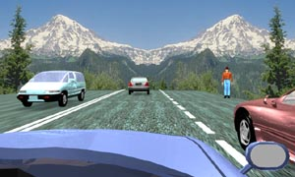
Механическое движение-изменение с течением времени положения тел относительно других тел.
Движение
Движенья нет,сказал мудрец брадатый.
Другой смолчал и стал пред ним ходить,
Сильнее бы не мог он возразить;
Хвалили все ответ замысловатый.
Но, господа,забавный случай сей
Другой пример на память мне приводит:
Ведь каждый день пред нами солнце ходит,
Однако ж прав упрямый Галилей.
А.С.Пушкин

Slide 3
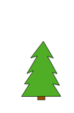


Slide 4


Slide 11

относительно
покоится
относительно
движется

Slide 12
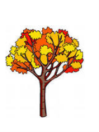
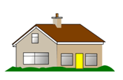

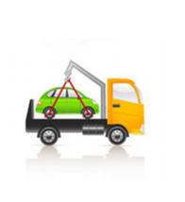


Задача1. Укажите относительно каких тел перечисленные ниже тела находятся в покое и относительно каких- в движении: пассажир в движущемся грузовике; легковой автомобиль, едущий за грузовиком на одном и том же расстоянии, груз в прицепе автомобиля.
Задача2. Относительно каких тел покоится и относительно каких тел движется человек, стоящий на тротуаре?
Задача 3. Перечислите, относительно каких тел водитель движущегося трамвая находится в состоянии покоя.

Slide 13
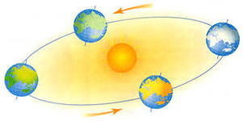
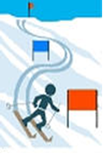
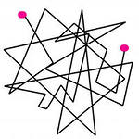
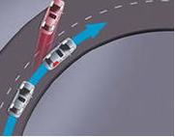
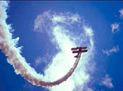
траектория
Длина траектории,по которой движется тело в течение некоторого промежутка времени, называется путем.
S-обозначение пройденного пути.
В СИ: метр (м)
вне: км;см; мм и др.

Slide 14
Задача 4.
Установите соответствие между примером механического движения и видом траектории.
ПРИМЕР ВИД ТРАЕКТОРИИ
А) падение метеора 1) окружность
Б) движение стрелки секундомера 2) кривая
В) падение капли дождя в безветренную 3) прямая
погоду.
Задача5.
Выразите пройденный путь в метрах:
65 км
0,54 км
4 км 300м
2300см
4м 10 см

Slide 15
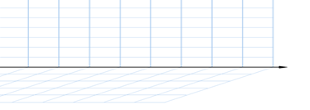



механическое движение
равномерное
неравномерное
движение,при котором тело за любые равные промежутки времени проходит равные пути.
движение,при которм тело за равные промежутки времени проходит разные пути.
S₁
S₂
S₃
S₄
S₁
S₂
S₃
S₄
t₁
t₂
t₃
t₄
t₁
t₂
t₃
t₄

Slide 16
равномерное

Slide 22
равномерное
движение,при котором тело за любые равные промежутки времени проходит равные пути.
S₁
S₂
S₃
S₄
t₁
t₂
t₃
t₄

Slide 23
неравномерное

Slide 29
неравномерное
движение,при которм тело за равные промежутки времени проходит разные пути.
S₁
S₂
S₃
S₄
t₁
t₂
t₃
t₄

